Slide 1
2019.gada olimpiādes- semināra piezīmes
A. Romanovska, ANV

Slide 2
Monitorings
No 15.IV-1. V- raksta kopā 2 stundas
Rezultāti līdz 15.V jāiesniedz elektroniski jomas koordinatorei
Darbus gatavo un testē Modra un Dagmāra

Slide 3
Vidusskolas olimpiāde
22. III – ierodas vidusskolu skolotāji ar skolēniem ANV. Kvotas-3 skolēni uz katru skolotāju. Dalībnieki 10.-12. klases skolēni.
-Tēmu piedāvājumi vairāki:
Fizika un fiziķi Latvijā ( šis esot fizikas gads)
- Novadi Latvijā ( 10.g., kopš ir šis Latvijas administratīvais iedalījums)
- LU vai ANO vai LNB ( visiem šiem šogad aprit 100)
- Baltijas ceļš ( šogad 30)
- Kalendāri
No ierosinātajām tēmām esam izvēlējušies «Novadi Latvijā»
No lietotnēm izmantosim:
Tekstapstrāde/Izklājlapas/Grafika/Datu Bāzes/Intenets- komunikācija/Video iekļauts prezentācijā

Slide 4
Darbu sadalījums vidusskolas olimpiādes uzdevumu izveidē
Guntis- Datu Bāzes
Aija- koncepcija
Pļaviņas- tekstapstrāde un video (no bildēm un teksts+ skaņa)
Aizkraukle- izklājlapas
Sasniedzamais rezultāts:
«Mans novads starp Latvijas novadiem»-informatīvs materiāls drukāšanai un virtuālai apskatei

Slide 5
Koncepcija ( vēl tiks domāts par daļu proporcijām un izpildes laikiem)
Darbs sastādīts vienotā tematikā- Latvijas novadi/ Mans novads
Gala produkti:
Buklets par savu novadu (tekstapstrāde, grafika)
Informācijas uzkrāšana par novadiem ( datu bāze)
Statistikas datu apstrāde (izklājlapas)
Novada reklāma (prezentācija ar pāris slaidiem, no kura vienā ir paša montēts video no bildēm, teksta un iedotiem fona audio)
Visās daļās- informācijas meklēšana un izvērtēšana
Visi uzdevumi apkopoti viena stila veidnī un saglabāti PDF formātā

Slide 6
Kopējais seminārs
7. jūnijs
Ar secinājumiem par abām olimpiādēm, monitoringu, eksāmenu, semināru informāciju utt.
Ar plāna ieskicēm 2019./2020. m.g.

Slide 7
Paskāla ritenis un Hakatons – līdz 26. II jāpiesakās
Nolemjam pamēģināt hakatonu ☺, lai gan nezinām, kas tas ir
Un arī atcerieties, ka pavasarī notiek «Paskāla Ritenis» DU

Slide 8
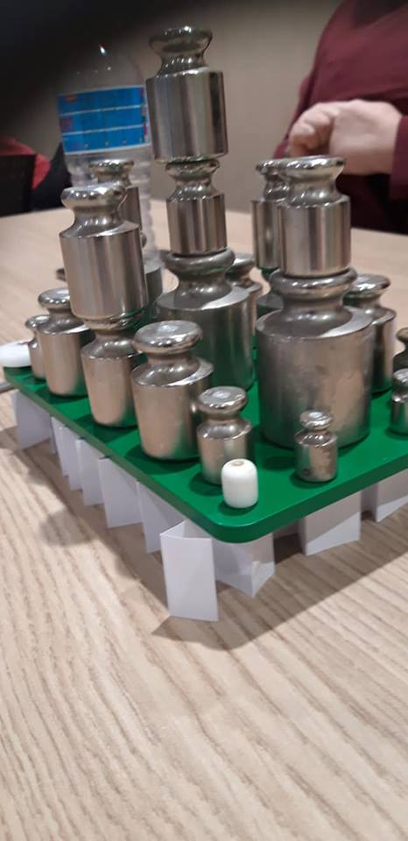
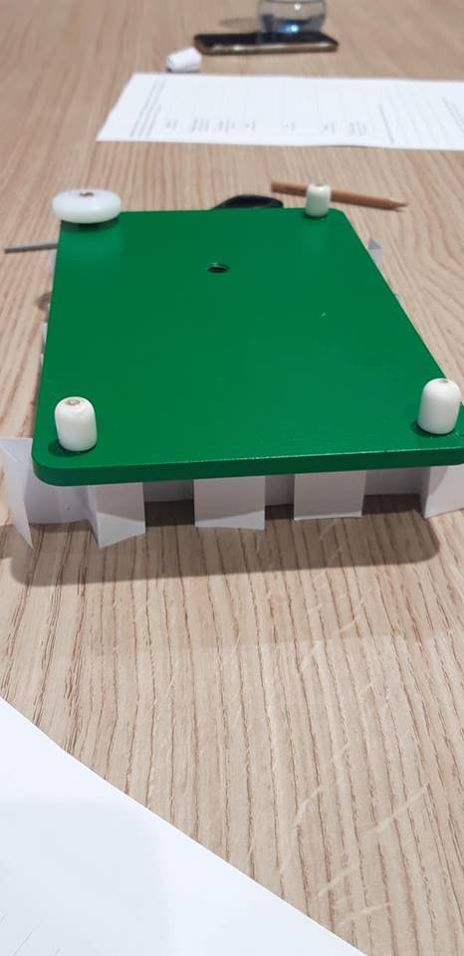
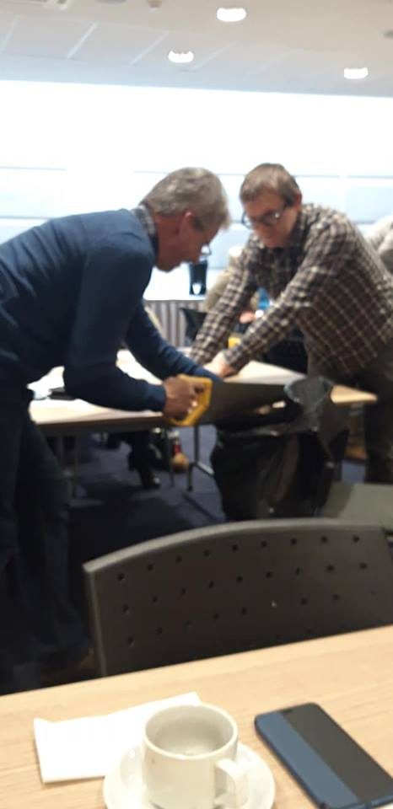
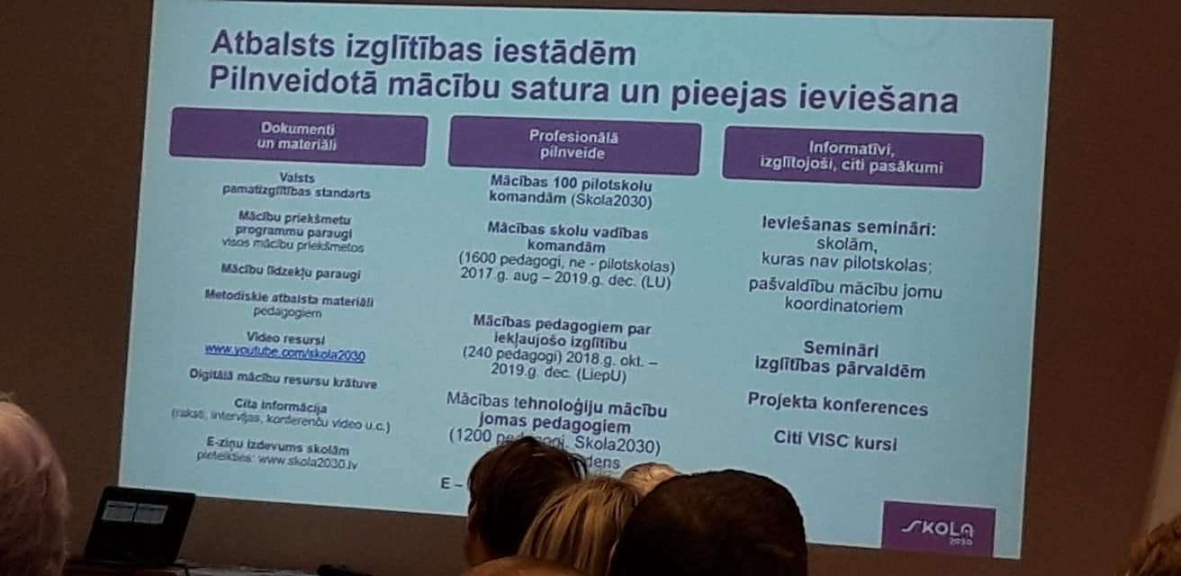
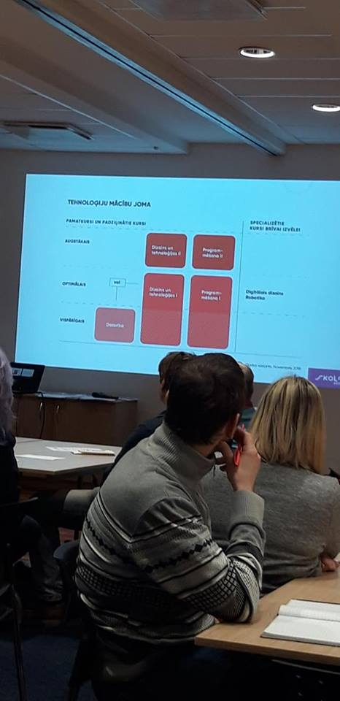
Inženierzinības
Foto ieskats priekšmeta ieviešanas ievadseminārā

Slide 9
Paldies!
Visiem, kas brīvprātīgi un kvalitatīvi veic mūsu kopējos darbus, šoreiz īpaši Inai un Lilitai
Gintam, kas novadīja mums atklāto stundu, iepazīstinot ar darbu Datorikas priekšmetā 4. klasē

